Slide 1
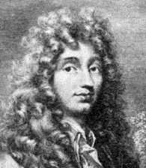
5.5 惠更斯原理
1.惠更斯原理
波动所到达的媒质中各点均可作为发射子波的波源，其后任一时刻这些子波的包迹就是新的波阵面。
2.应用
惠 更 斯
2.1 用惠更斯原理确定下
一时刻波的波前
C.Huygens
(1629-1695)
（1）平面波
t
Δ
t
荷兰物理学家
+
时刻的波面
.
.
.
.
.
.
.
.
.
子波波源
t 时刻的波面

Slide 2
（2）球面波
t
+
Δ
t
时刻
的波面
.
.
.
.
.
u
Δ
t
.
.
t 时刻
的波面
.
.
.
.
.
.
.
.
.
子波波源

Slide 3
2.2 用惠更斯原理解释衍射现象
障碍物后的
阴影部分
障碍后
的波线
障碍后
的波面
.
.
.
.
.
.
.
.
.
平面波
平面波波面
障碍物

Slide 4
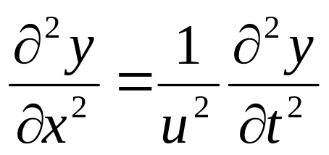

5.6 波的叠加和干涉
1.波的叠加
两列波的叠加
1.1 波的独立传播原理:
几列同时在媒质中传播的波，它们的传播特性（波长、频率、波速、波形）不会因其它波的存在而发生变化。
1.2 波的叠加原理:
诸列波在空间某点产生的效果等于各列波单独存在于该点所产生的效果之和
运动叠加的一个特例
数学本质是波的动力学方程是线性方程
物理上的重要性: 可将一复杂的波看作许多不同频率的简谐波的叠加

Slide 5
沿相反方向传播的两个脉冲波的叠加

Slide 6
结束
返回

Slide 7
结束
返回

Slide 8
结束
返回

Slide 9
结束
返回

Slide 10
结束
返回

Slide 11
结束
返回

Slide 12
结束
返回

Slide 13
结束
返回

Slide 14
结束
返回

Slide 15
结束
返回

Slide 16
结束
返回

Slide 17
结束
返回

Slide 18
结束
返回

Slide 19
结束
返回

Slide 20
结束
返回

Slide 21
结束
返回

Slide 22
结束
返回

Slide 23
结束
返回

Slide 24
结束
返回

Slide 25
结束
返回

Slide 26
结束
返回

Slide 27
结束
返回

Slide 28
结束
返回

Slide 29
结束
返回

Slide 30
结束
返回

Slide 31
结束
返回

Slide 32
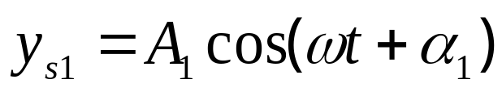
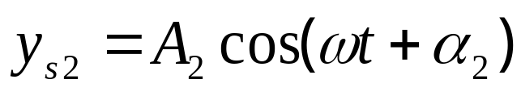
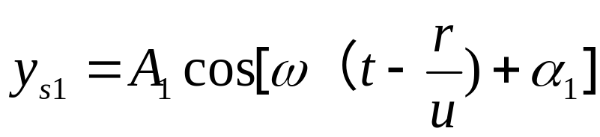
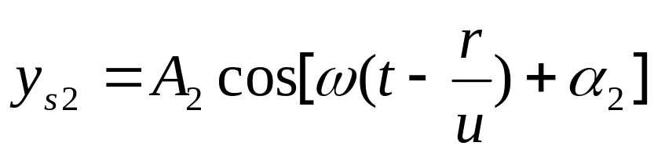
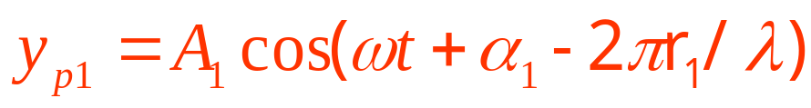
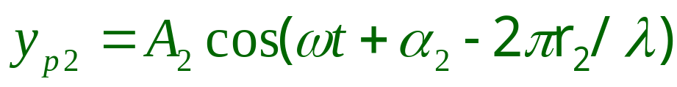
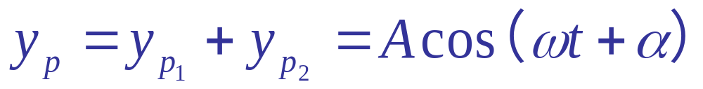
2. 波的干涉
2.1 干涉的基本特征：
两列波在空间迭加区域，形成某些点振动始终加强、某些点振动始终减弱的稳定分布。
2.2 干涉的条件
相干波源:
振动方向相同,频率相同,相位差恒定
2.3 干涉加强减弱的条件
s
相干波源:
1
*
s
相干波：
2
*
r₂
r₁
P点:
⊗
P

Slide 33
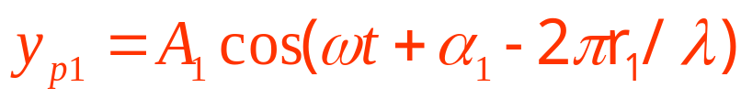
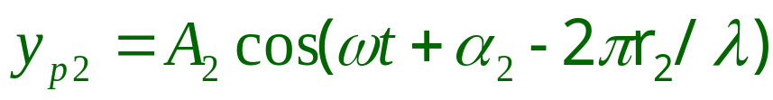
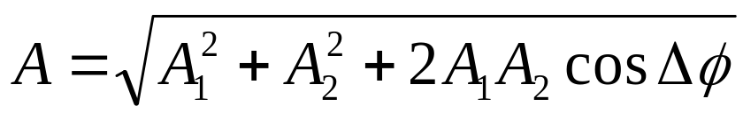
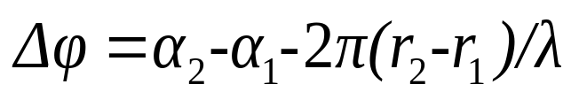

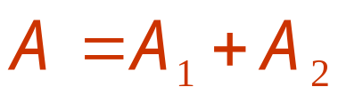



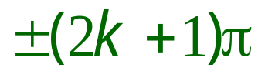
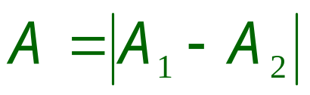
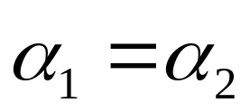



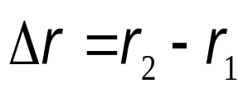

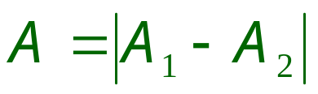

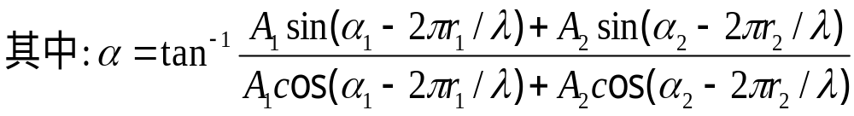
其中：
干涉加强
干涉减弱
若
干涉加强
波程差:
干涉减弱

Slide 34

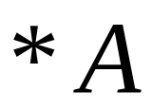

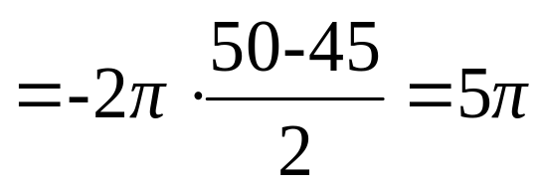
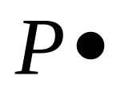
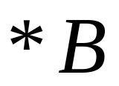

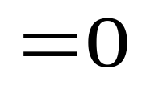
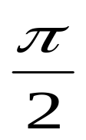




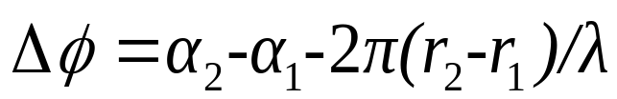
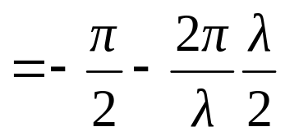
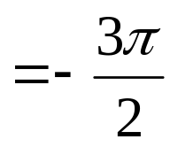
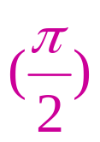
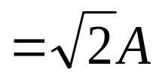
讨论:
已知: 相干波源A B, 初相位相同,振幅相同. 波长
求: P点的合振幅.
解:
2. 已知: 相干波源 S₁ S₂, S₁ 比S₂超前 ,振幅均为A.
求: P点的合振幅.
解:

Slide 35
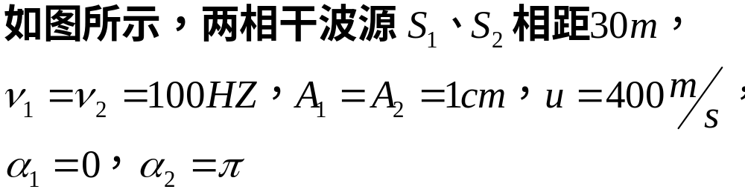




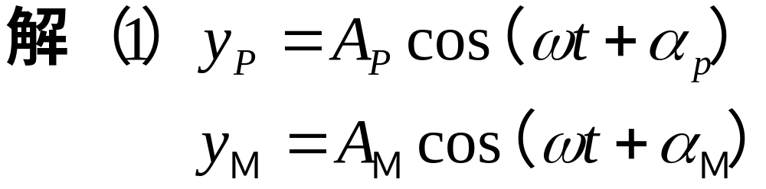






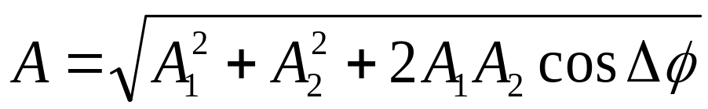


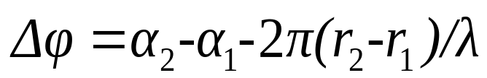
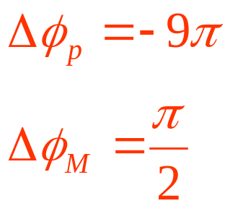
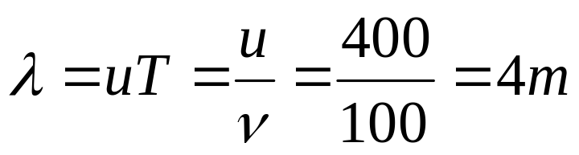
例:
求（1）P点及M点的振动方程。
（2）S₁S₂连线上静止点的坐标。

Slide 36
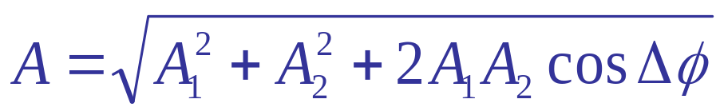
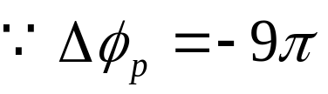
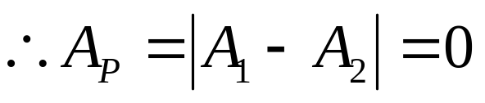
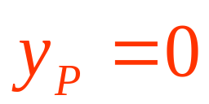
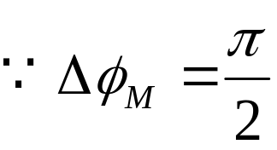
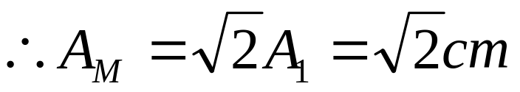
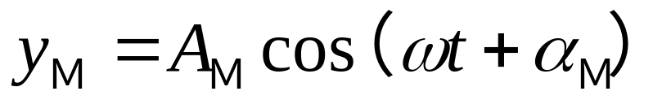
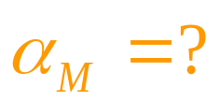
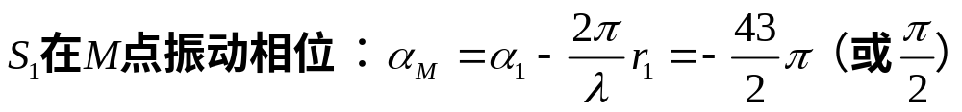
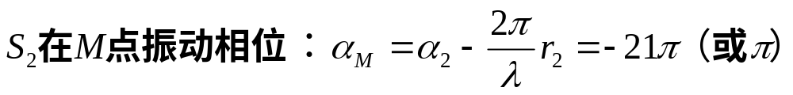



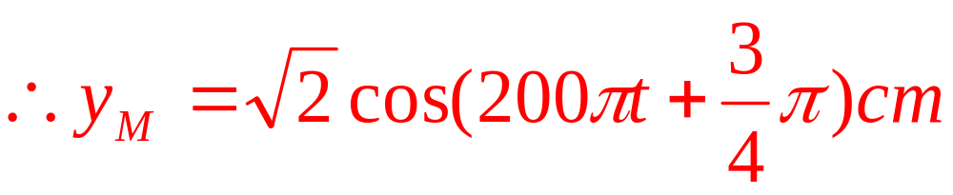
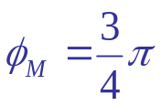



Slide 37





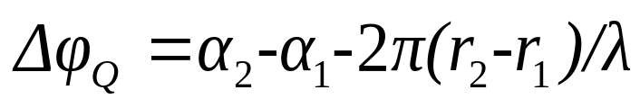







求（2）S₁S₂连线上静止点的坐标。

Slide 38














例：
已知: 电磁波 接收到的合成信号按强、弱、强每分钟变换8次
求：气球垂直上升的速度
解：接受点处两信号的相位差
信
号
源
接
受
点
由题意知

Slide 39





5.7 驻 波
1. 驻波的产生
一对振幅相同、在同一条直线上沿反向传播的相干波的叠加
2. 驻波图形的描述
只见波的分段振动, 每段两端点固定不动
每段中各质点作振幅不同,相位相同的振动, 中间点振幅最大
相邻两段振动方向相反
看不到波形传播,也即没有能量的传播
3. 驻波的定量分析

Slide 40












振幅最大
(波腹)
振幅为0
(波节)
两波腹或波节间的距离:
两波节之间各点振动相位相同, 在波节两边各点振动方向相反
能量特点
以动能形式集中在波腹处
以势能形式集中在波节处

Slide 41




4.半波损失(对反射波在反射点的振动而言)
(1)绳子波在固定端反射
(有半波损失)
固定反射端形成波节
反射波
入射波
y
固定端
y
叠加后的波形
在反射端入射波和反射波相位相反---半波损失

Slide 42
(2)绳子波在自由端反射
(无半波损失)
在反射端入射波和反射波相位相同
入射波
自
由
端
反射波
y
y
叠加后的波形
自由反射端形成波腹

Slide 43




(3)波疏媒质与波密媒质
1为波疏媒质,2为波密媒质
媒质1
媒质2
结论：波从波疏媒质入射到波密媒质，反射端是波节,
在反射端存在半波损失；(固定端反射)
波从波密媒质入射到波疏媒质，反射端是波腹,
在反射端不存在半波损失；(自由端反射)

Slide 44










5.简正模式
λ
在两端固定的弦中形成稳定的驻波必须满足：
波的频率：
即允许频率只能为基频 的整数倍。

Slide 45













M
y
求：合成波
解：
P
O
x
N

Slide 46













OMN区域内的合成波：
M
y
P
O
驻波
N
行波

Slide 47















例：如图,一圆频率为 ,振幅为A的平面简谐波沿x轴正方向传播,设在t=0时该波在原点O处引起的振动使媒质元由平衡位置向y轴的负方向运动. M是垂直于x轴的波密媒质反射面.已知 设反射波不衰减,
求: (1) 入射波与反射波的表达式;
(2) P点的振动方程.
解(1)

Slide 48




(2)

Slide 49

5.8 多普勒效应
1.多普勒效应
波源或观察者相对于介质运动而使观察者接受到的波的频率有所变化的现象。
2.频率计算
约定:
v_{B}：观察者相对于介质的运动速度。
v_{S}：波源相对于介质的运动速度。
若观察者与波源为相向运动：则v_{B、}v_{S}取“+”；反之取“-”
2.1 波源、观察者均相对于介质静止
波源振动的频率
观察者测得的频率：

Slide 50





2.2 波源不动,观察者以速度v_{B} 相对于介质运动
观察者测得的波速为：
t =0 时刻波前和接收器的位置
所以观察者接
收到的频率为：
v_{B}
u
1秒后接收器的位置
1秒后波前的位置

Slide 51
2.3 观察者不动,波源以速度 v_{s} 相对于介质运动
t =T波到达的点
t =T秒
波源的位置
.
.
.
.
.
.
.
.
t =0秒
波源的位置
v
B

Slide 52


l
´
由于波源的运动
引起波长的缩短
s₁
s₂
v
T
s
λ
由于观察者静止
∴ u_{波观}=u
观察者测得的频率：

Slide 53




2.4 观察者与波源同时相对于介质运动
由于波源的运动,
波长变为:
由于观察者的运动,
波速变为:
观察者接收到的频率为:
观察者和波源彼此靠近时, v_{B}和v_{s}均取正值
彼此远离时均取负值
若v_{B}和v_{s}不在波源和观察者的连线上，则将速度沿连线取分量：

Slide 54





例 已知：火车匀速运动，测频仪A位置如图。测得P处鸣笛声的
频率 测得Q处鸣笛声的频率
声速u=330m/s
求：火车的速度。
v
P
θ
Q
30m
50m
解：波源运动，观察者静止的情况
50m
A 测濒仪
此时波源速度不在波源和观察者连线上。
由题意：

Slide 55




波 动
波动的基本概念
波动方程
1.平面简谐波:
X: 波线上各质点的空间位置(平衡位置)坐标
y: 质点离开自身平衡位置的位移
2.平面简谐波的波动方程：
波线上任意质点(x)的位移y随时间t变化的函数关系(振动方程)
(已知坐标原点的振动方程)
(已知任意 点的振动方程)
某一点的振动曲线 y-t 图或某一时刻的波形图y-x 图
由题意求解

Slide 56





平面简谐波的能量
惠更斯原理
波的干涉
相干条件:
振动方向相同,频率相同,相位差恒定
波程差:

Slide 57






驻波
没有振动状态、没有能量传播
波节位置：
波腹位置：
相邻两波节(腹)间距：
波疏媒质 波密媒质
半波损失
固定端反射
多普勒效应：

